Slide 1
研考点·核心突破
第3讲 地域联系
课后限时自测
提能力·解题指导

Slide 2

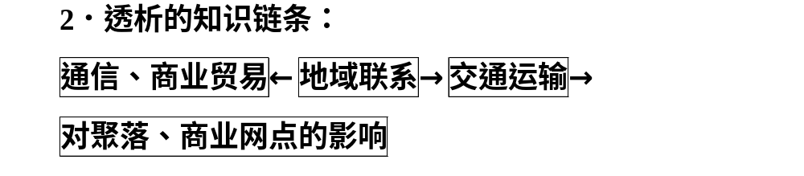

Slide 3


Slide 4


Slide 5

方式 | 特点
航空运输 | 长距离运输，运输最贵
公路运输 | 短距离运输，运费较低
水路运输 | 长距离运输，运费最低
铁路运输 | 适合中长距离运输
管道运输 | 运费受距离影响不大，适宜运输液体、气体物质

Slide 6

多、快、好、省

Slide 7
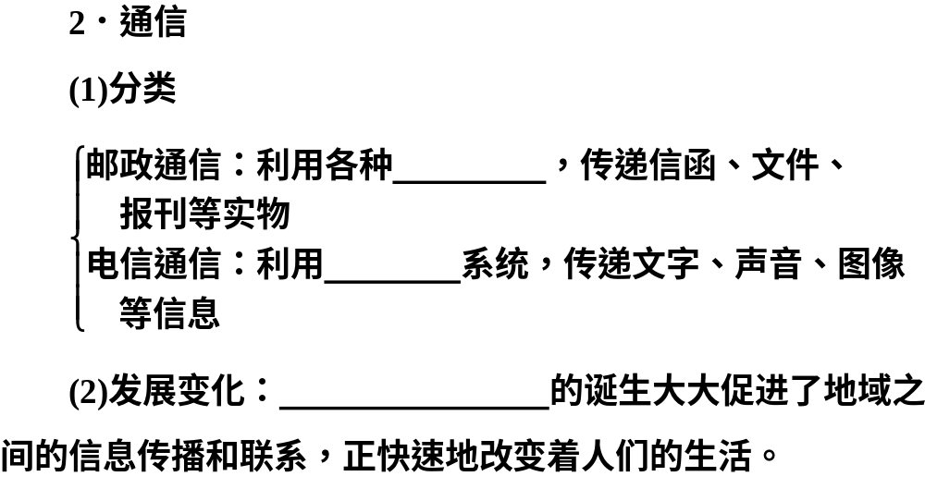
交通工具
电磁
国际互联网

Slide 8
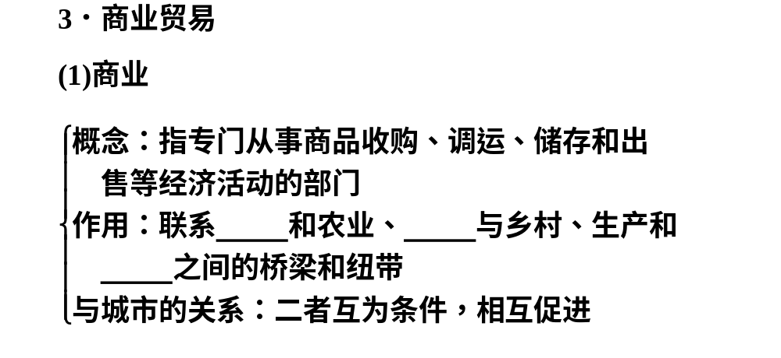
工业
城市
消费

Slide 9

商品
技术

Slide 10

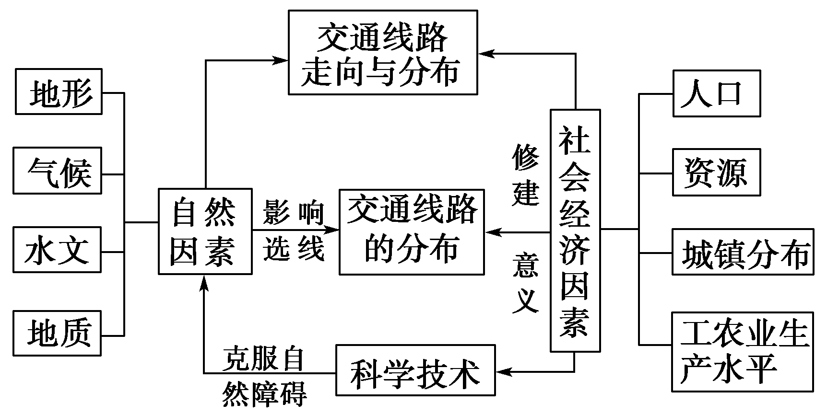

Slide 11
区位因素 |  | 影响分析
地 形 | 平原 | 对线路的限制较小，选线时要尽量少占好地，处理好与农田水利建设、城镇发展的关系。如京沪高铁的许多路段采用“以桥代路”
 | 山地 | 线路尽量沿等高线修筑，尽量避开地形复杂地区，在陡坡上修成“之”字弯曲线路或开凿隧道

Slide 12
水文 | 线路应避开沼泽地，尽量避免跨越河流，以减少桥涵总长度
地质 | 注意避开断层地带和滑坡、泥石流多发区，特别是开凿隧道时应尽量避开断层带，从背斜部位穿越
气候 | 工程设计应特别注意沿线的暴雨、大风等出现的强度和频率，以及冻土、积雪的深度等

Slide 13
区位因素 | 影响分析
经济因素 | 合理布局交通运输线路，促进沿线经济发展。铁路线和公路国道线基本方向以直达为主，并适当照顾沿线重要经济点，通过城市时应从城市边缘经过；省道等地方性公路，则以满足地方经济发展和居民需要为主，可以通过当地的居民点、车站、码头等
社会因素 | 巩固国防、加强民族团结、促进少数民族地区和革命老区经济发展等
技术因素 | 使运输网伸展到更广阔的范围，克服自然条件对线路建设的障碍，并减少其对车辆运行安全的威胁

Slide 14
 |  | 港口 | 航空港
区 位 因 素 | 自然因素 | 水域条件要利于航行、停泊；筑港条件影响港口的规划建设：平原地形利于港口平面布置，但航道容易淤积 | 受地形、气候、地质、水文等影响较大
 | 社会 经济技术 | 腹地范围及其经济发展水平影响港口兴衰；城市为港口建设提供人财物的支持 | 人口稠密、经济发达，人流、物流频繁地区最为有利
选址要求 |  | 河港要求河宽水深，位于或靠近城市、陆路交通便利的地方；海港要求背风、避浪、水深的海湾，与其他交通干道系统有方便联系的地方 | 地形开阔平坦，坡度适当；低云、雾和暴雨较少；风速较小，地势较高，地质条件较好；距离城市较远的地方

Slide 15
考点 | 命题方向
交通运输 方式的合 理选择 | 1.以区域图为载体考查交通运输方式的选择及原因。(即时对点练1、2)
 | 2.以区域图为载体、结合时事热点材料考查交通运输点线的区位因素分析。 (例1)

Slide 16
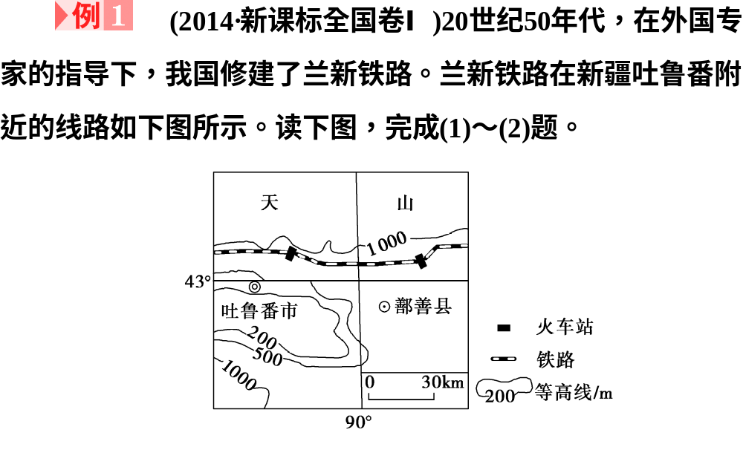

Slide 17
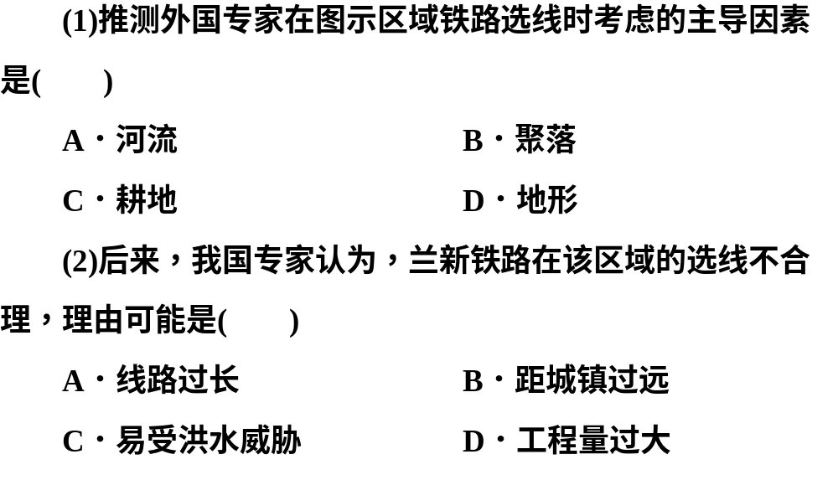

Slide 18
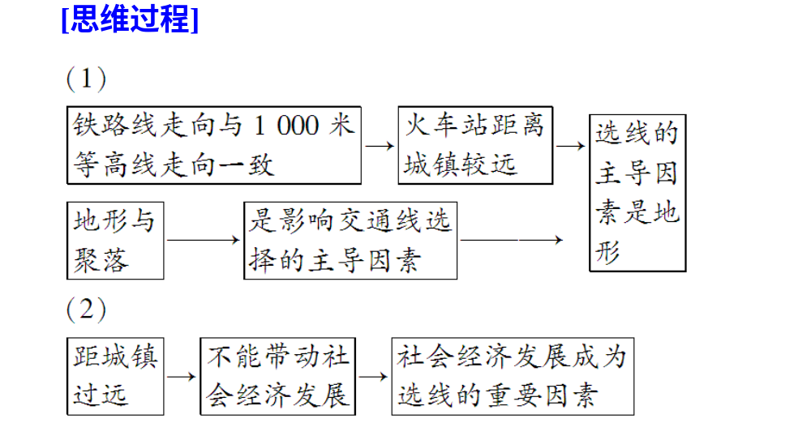

Slide 19

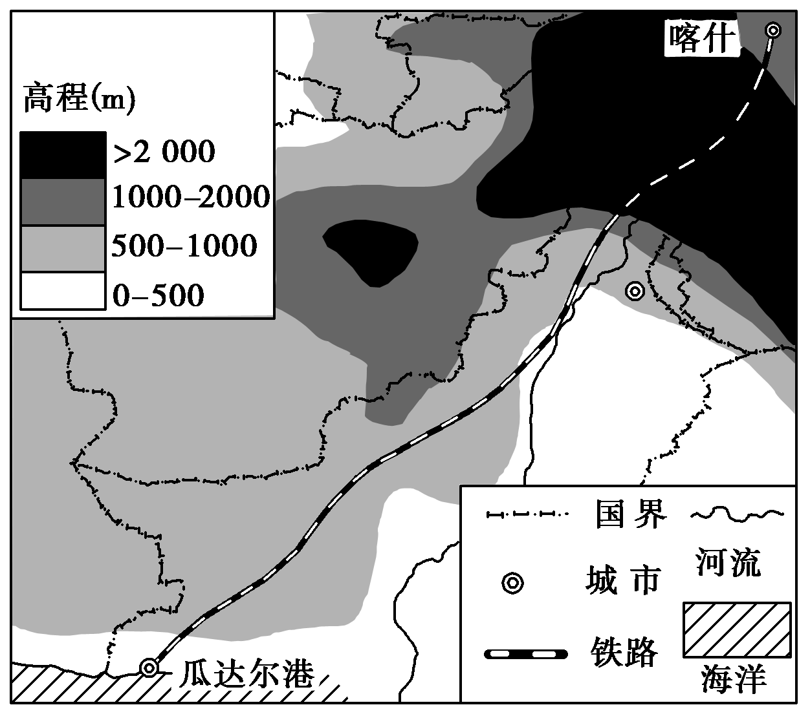

Slide 20

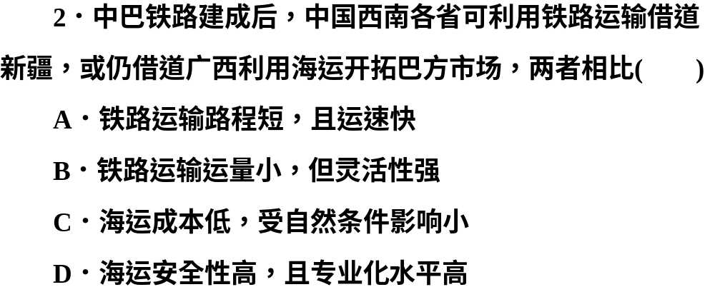

Slide 21
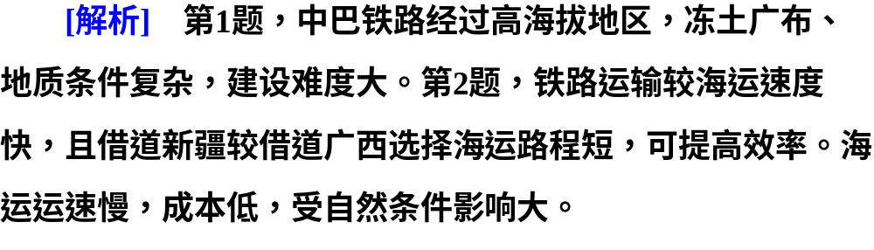

Slide 22
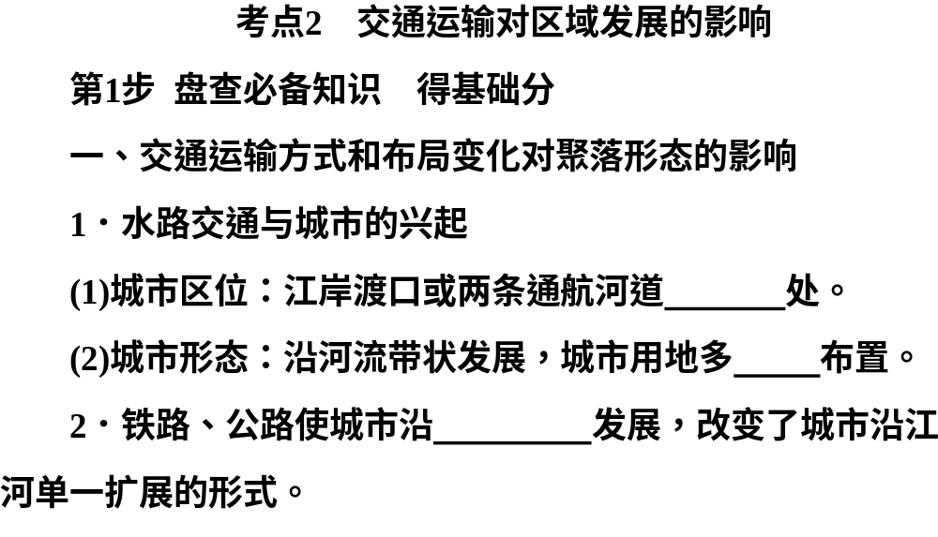
交汇
沿河
交通轴

Slide 23

团块
多方向
沿轴放射

Slide 24

交通线
时代 | 城市布局
帆船、马车运输 | 城市出现在 、 的汇合处
公路、铁路运输 | 城市主要建在 沿线，大城市往往布局在 处
河流
大道
铁路、公路
交通枢纽

Slide 25

商品流通
商业中心

Slide 26
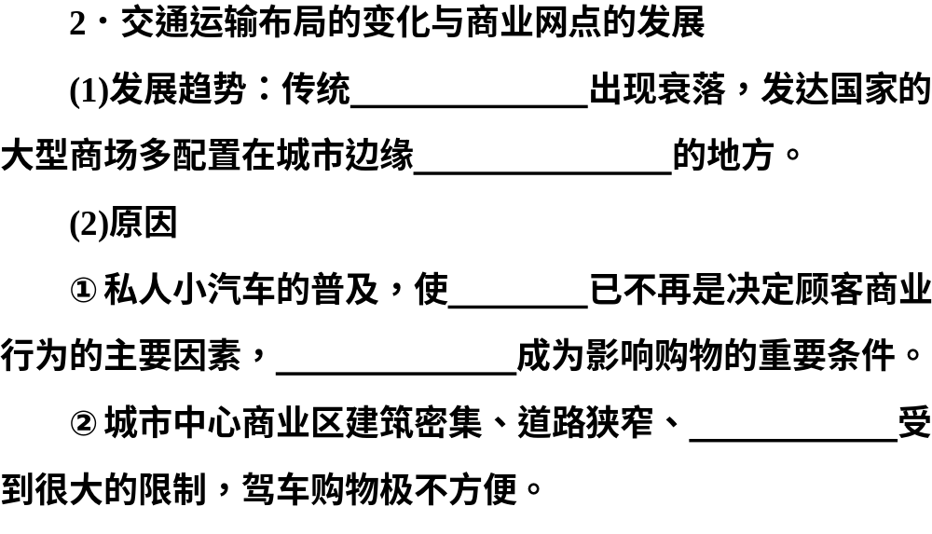
中心商业区
交通条件优越
距离
道路通行能力
汽车通行能力

Slide 27

停车场
交通运输布局

Slide 28


Slide 29
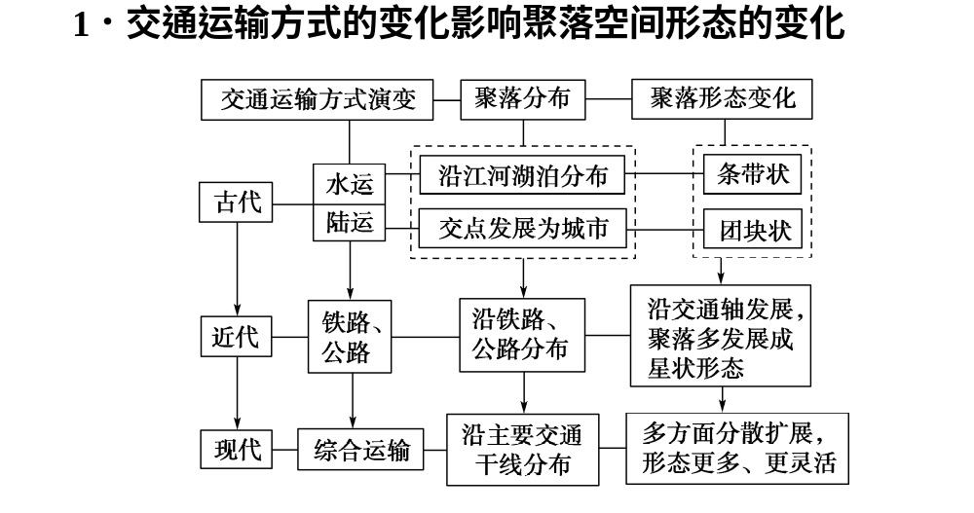

Slide 30
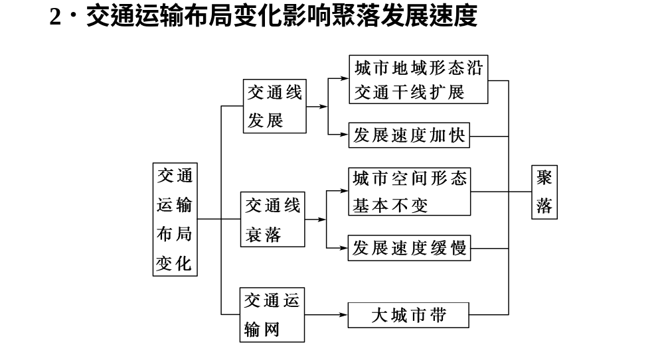

Slide 31
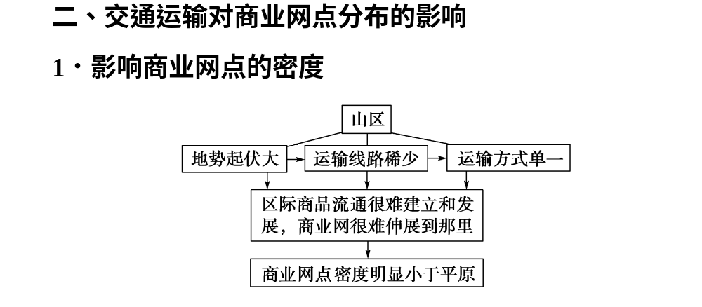

Slide 32
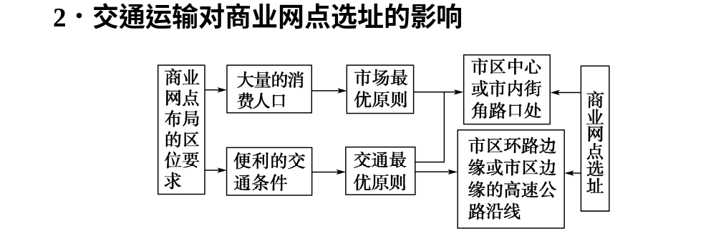

Slide 33
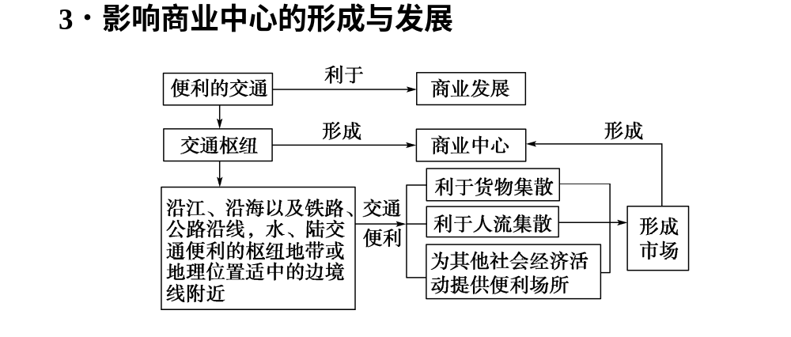

Slide 34
考点 | 命题方向
交通运输对聚落和商业网点布局的影响 | 1.以城镇规划图为背景考查交通运输对聚落分布、城市布局的影响。(例2，即时对点练3、4、5)
 | 2.以城郊商业布局为切入点考查交通运输对商业网点区位选择的影响。(即时对点练6)

Slide 35
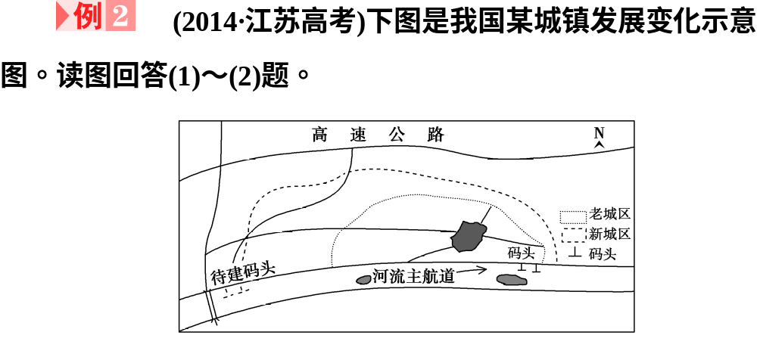

Slide 36
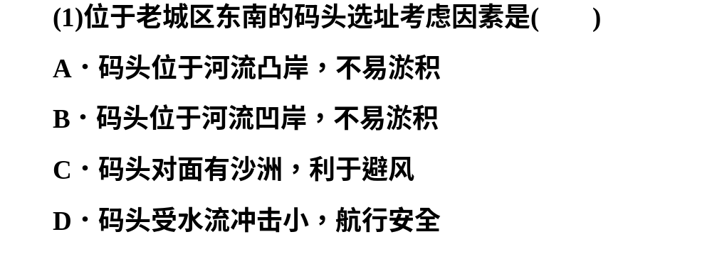

Slide 37
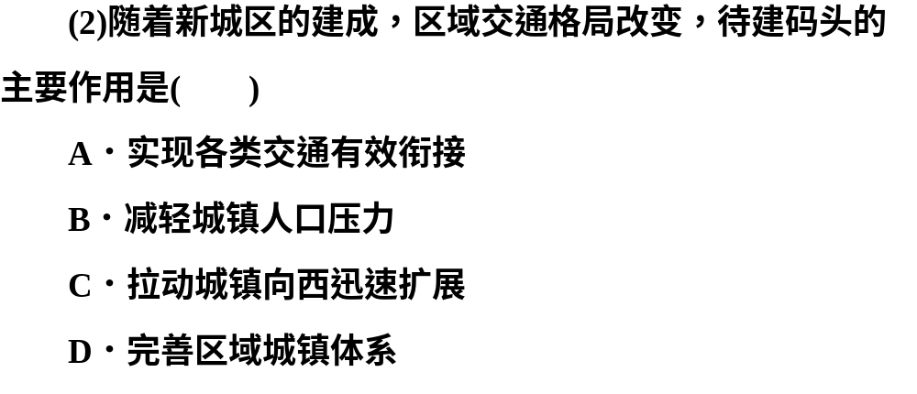

Slide 38
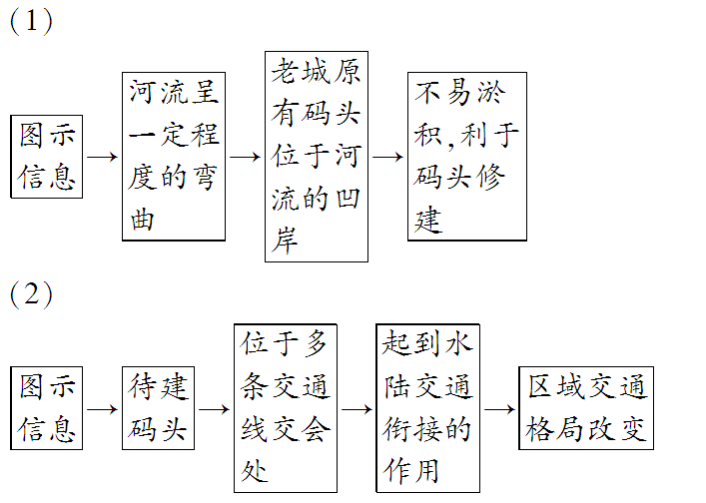

Slide 39
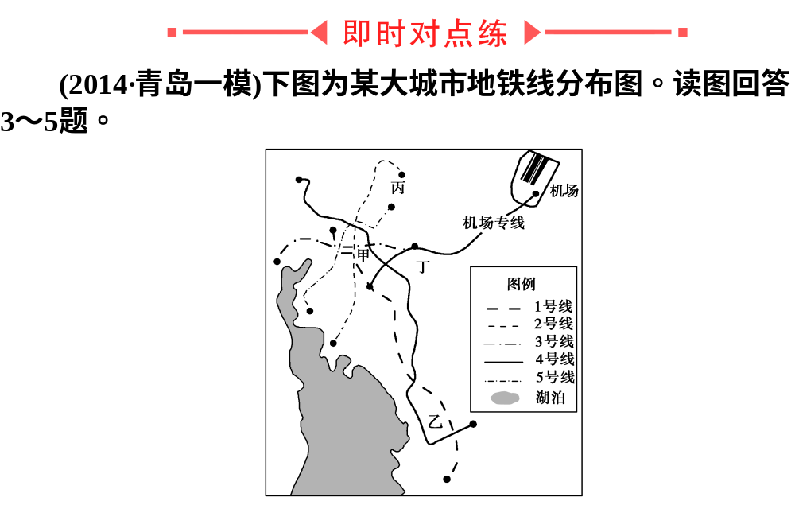

Slide 40
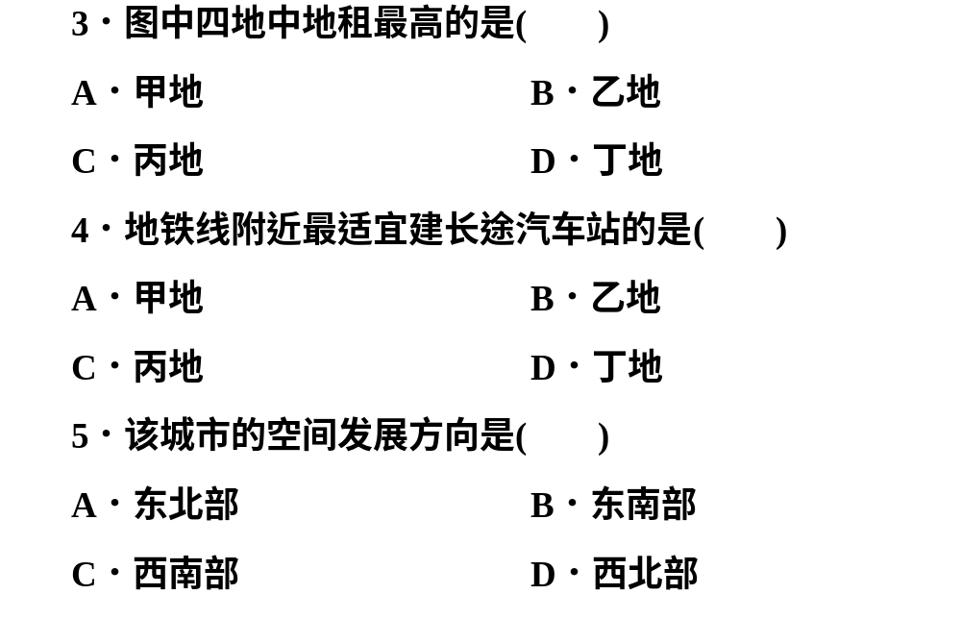

Slide 41
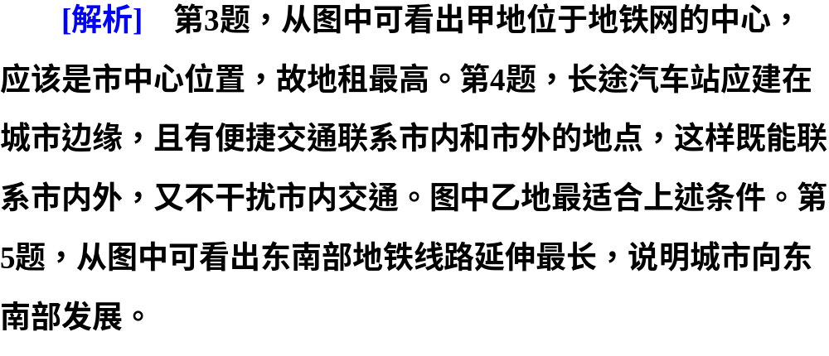

Slide 42
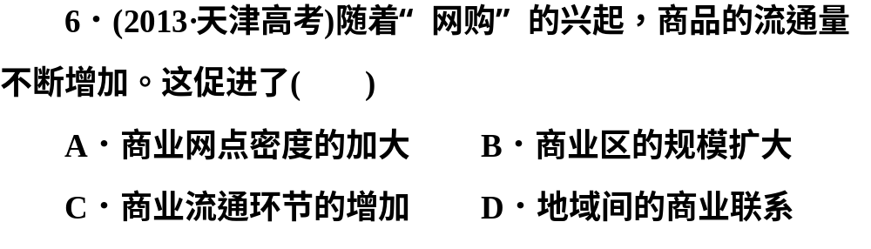


Slide 43
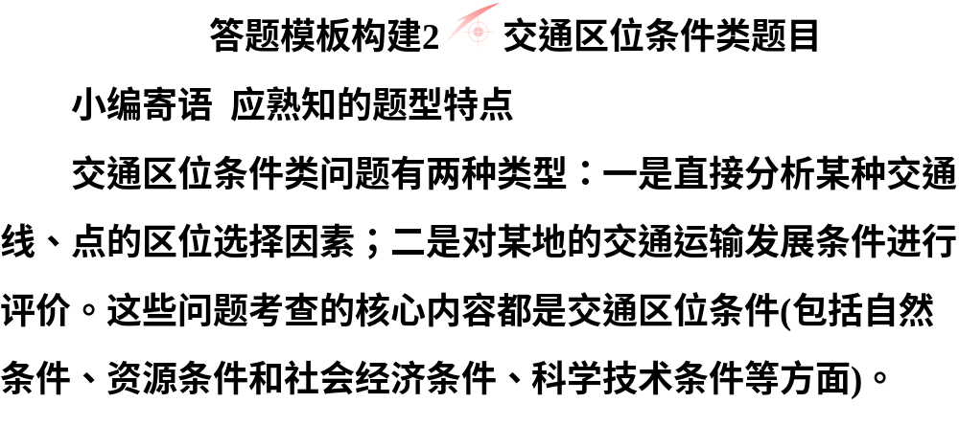

Slide 44
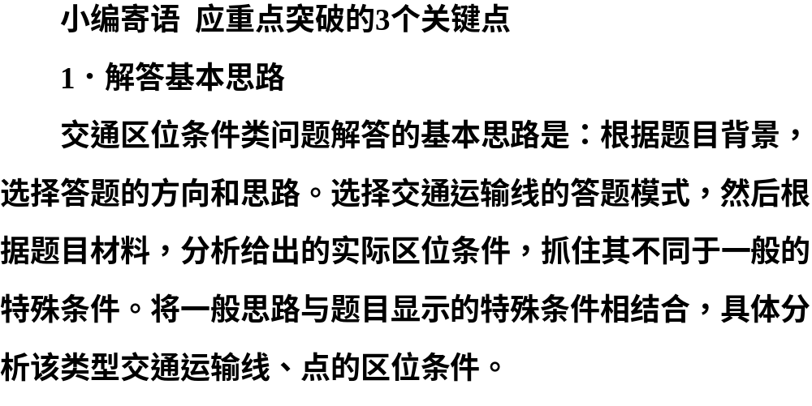

Slide 45
交通运 输线(铁 路、公路) 的区位 | ①经济因素(决定因素)：合理布局交通网；促进沿线经济的发展。②社会因素：巩固国防、加强民族团结、促进少数民族地区和革命老区的经济发展。③科技因素(保障因素)。④自然因素(制约因素)：地形、地质、气候
交通运 输点的 区位 | ①水域条件(航行、停泊条件)：河港——沿河、水深、河宽、流缓；海港——沿海、水深、易靠岸、避风的海湾。②陆域(筑港)条件：地形条件(地形平坦、坡度适当、地质稳定，便于安排建筑用地、港口设备)；交通条件(影响客货的集散)；腹地条件(经济腹地的大小和经济发展水平影响客货流量，进而影响港口的兴衰)；城市的依托(城市为港口提供人、财、物的优势，利于港口的建设和发展)。③政策条件：自由贸易港口和对外开放港口有利于港口的发展

Slide 46
水运的 区位 | ①自然条件：地形(地势平坦、水流平缓、利于航行)；气候(降水季节分配均匀，水位变化较小，无结冰期，全年可通航)；水文(河网密布、运河众多，形成庞大的内河水运网；河流含沙量小，河道不淤积)。②社会经济条件：人口、经济影响客货流状况

Slide 47
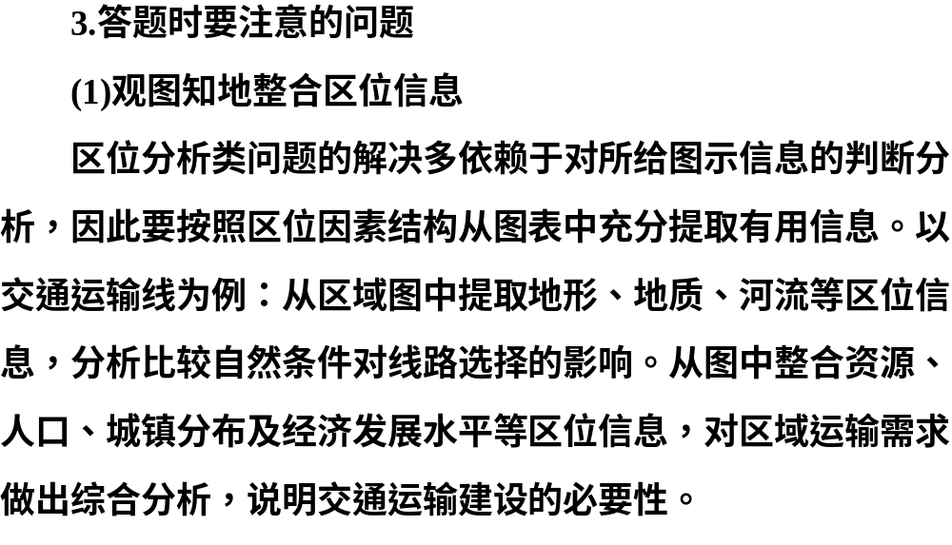

Slide 48


Slide 49
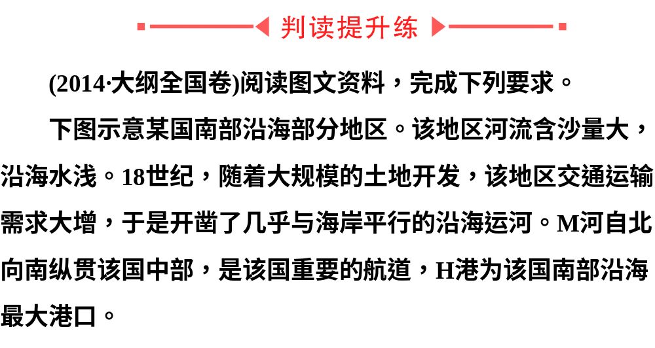
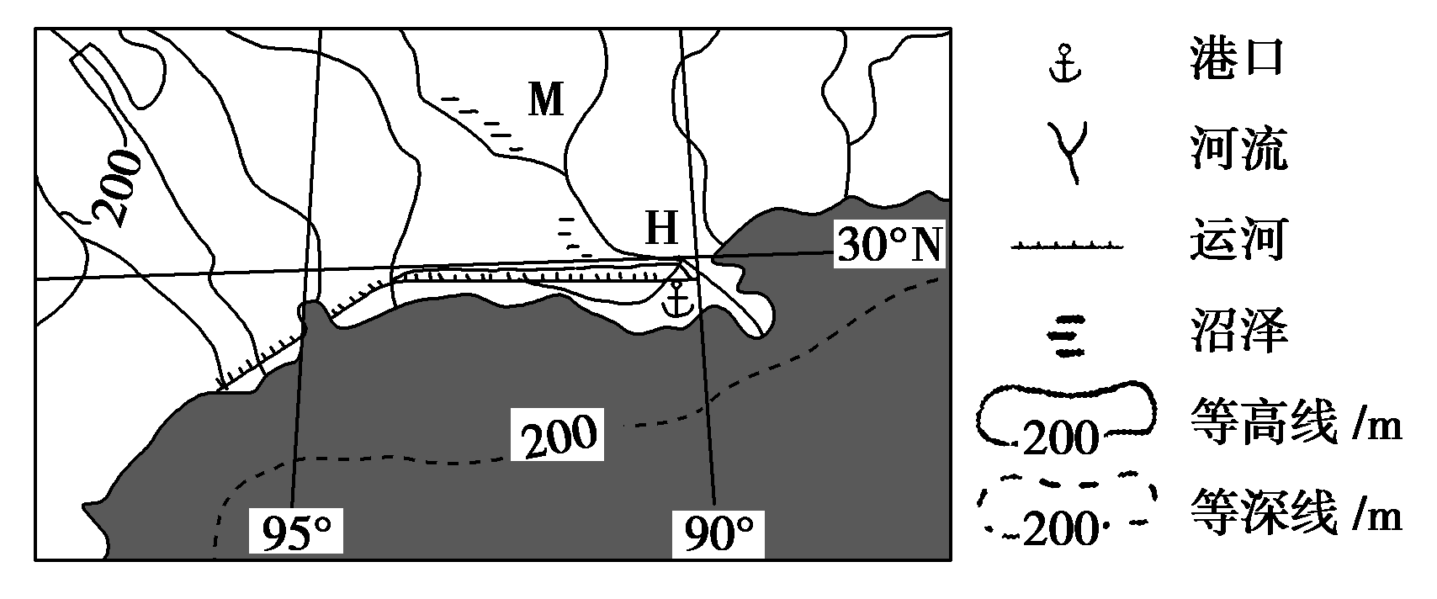

Slide 50


Slide 51
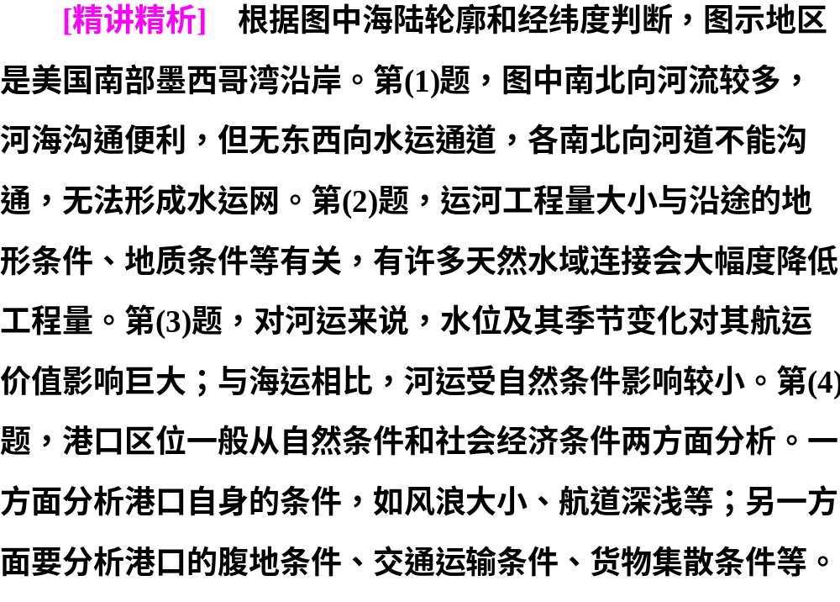

Slide 52
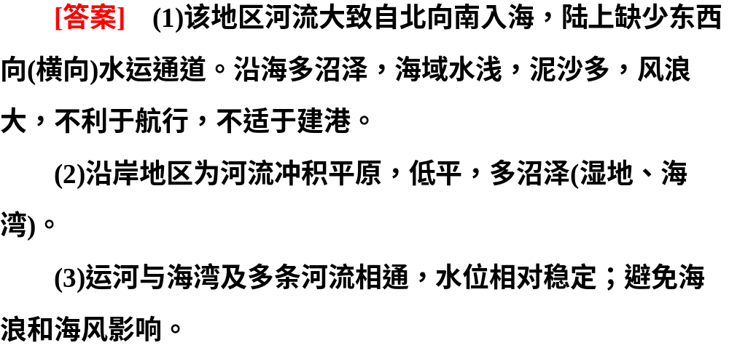

Slide 53


Slide 54

课后限时自测(二十三)
点击图标进入…

